Slide 1
Le dossier d’éducation thérapeutique
Pr. Catherine Tourette-Turgis,
Fondatrice de l’Université des Patients – Sorbonne Université & Titulaire de la chaire Compétences et vulnérabilité – Sorbonne Université.
Lennize Pereira Paulo,
Responsable ETP à COMMENT DIRE & Chercheure Centre de recherche de la Formation au CNAM, Paris & Professeure associée, Sorbonne Université.
Maryline Rébillon,
Directrice de COMMENT DIRE & Professeure associée, Sorbonne Université.

Slide 2
  Le dossier d’éducation thérapeutique est un outil à la fois de synthèse et de suivi des programmes d’éducation.
  Il comprend des données patient·es, des données sur les contenus du programme mis en œuvre, et des données sur le suivi médical.
  Les données patient.es sont des données à caractère personnel dites « sensibles ». Leur collecte et leur traitement entre dans le cadre de la Réglementation Générale de Protection des Données (RGPD en vigueur depuis 2019)
  Le terme « dossier d’éducation » recouvre de fait plusieurs acceptations : dossier individuel remis au patient ou à la patiente, dossier de suivi rempli et gardé par les professionnel·les, dossier de liaison entre patient·e et « professionnel·les de santé ».
© COMMENT DIRE, 2012-2023

Slide 3
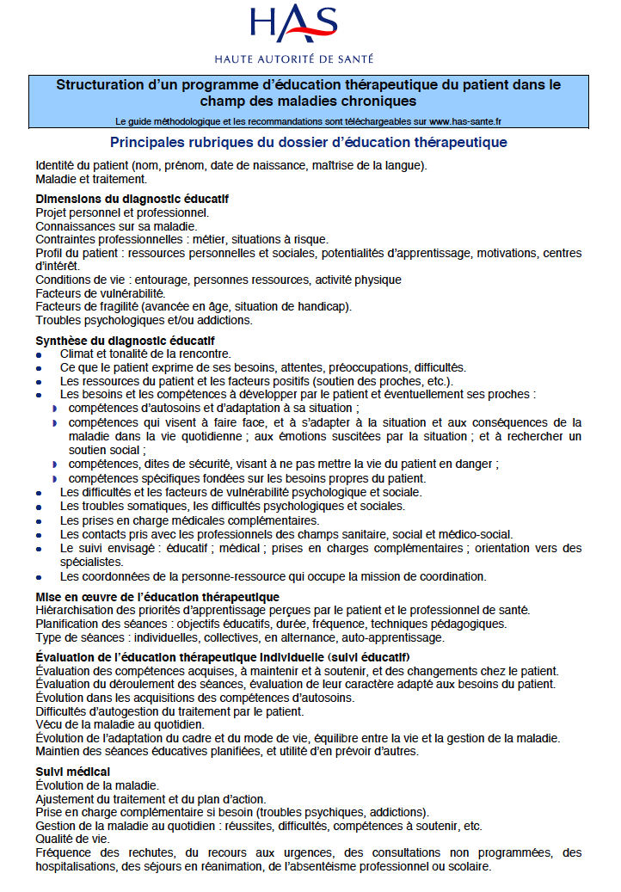
Rubriques principales du dossier d’éducation (HAS)
Identification du patient désormais selon l’INS
Dimension du diagnostic éducatif
Synthèse du diagnostic éducatif
Mise en œuvre de l’éducation thérapeutique
Evaluation de l’éducation thérapeutique individuelle (suivi éducatif)
Suivi médical
© COMMENT DIRE, 2012-2023

Slide 4
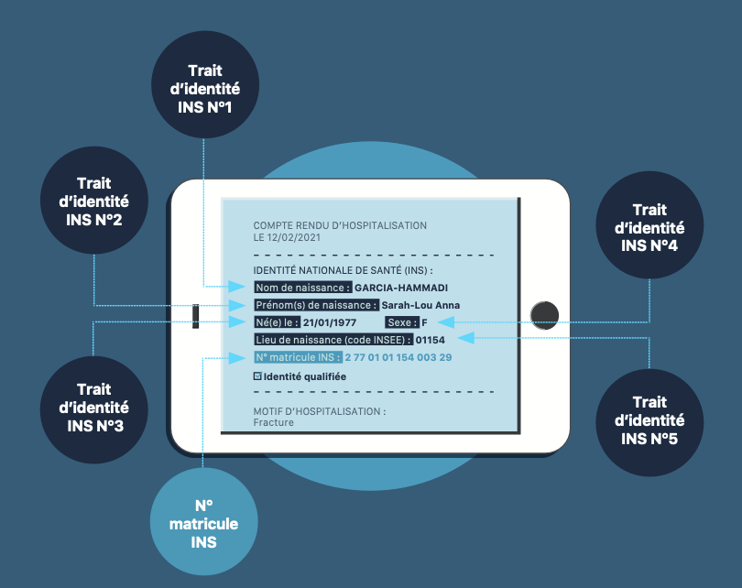
  Identification patient
  Identité du patient ou de la patiente (nom, prénom, date de naissance, maîtrise de la langue). Maladie et traitement.
  Depuis le 1er Janvier 2021, nous parlons l’Identité Nationale de Santé (INS)
  Cela recouvre :
Image extraite du Flyer Usager » issue du kit de communication INS téléchargeable :
https://esante.gouv.fr/produits-services/referentiel-ins (Consulté le 14 mai 2023)
© COMMENT DIRE, 2012-2023

Slide 5
  Dimensions du diagnostic éducatif
  Projet personnel et professionnel.
  Connaissances sur sa maladie.
  Contraintes professionnelles : métier, situations à risque.
  Profil du ou de la patient·e : ressources personnelles et sociales, potentialités d’apprentissage, motivations, centres d’intérêt.
  Conditions de vie : entourage, personnes ressources, activité physique
  Facteurs de vulnérabilité.
  Facteurs de fragilité (avancée en âge, situation de handicap).
  Troubles psychologiques et/ou addictions.
© COMMENT DIRE, 2012-2023

Slide 6
Synthèse du diagnostic éducatif
Climat et tonalité de la rencontre.
Ce que la personne exprime de ses besoins, attentes, préoccupations, difficultés.
Ses ressources et les facteurs positifs (soutien des proches, etc.).
Les besoins et les compétences à développer par le patient ou la patiente et éventuellement ses proches :
  compétences d’autosoins ;
  compétences qui visent à faire face et à s’adapter : à la situation et aux conséquences de la maladie dans la vie quotidienne ; aux émotions suscitées par la situation ; et à rechercher un soutien social ;
  compétences, dites de sécurité, visant à ne pas mettre la vie de la personne en danger ;
  compétences spécifiques fondées sur les besoins propres du patient ou de la patiente.
© COMMENT DIRE, 2012-2023

Slide 7
Synthèse du diagnostic éducatif
Les difficultés et les facteurs de vulnérabilité psychologique et sociale.
Les troubles somatiques, les difficultés psychologiques et sociales.
Les prises en charge médicales complémentaires.
Les contacts pris avec les professionnel·les des champs sanitaire, social et médico-social.
Le suivi envisagé : éducatif ; médical ; prises en charges complémentaires ; orientation vers des spécialistes.
Les coordonnées de la personne-ressource qui occupe la mission de coordination.
© COMMENT DIRE, 2012-2023

Slide 8
Mise en oeuvre de l’éducation thérapeutique
Hiérarchisation des priorités d’apprentissage perçues par le patient ou la patiente et le ou la professionnel·le de santé.
Planification des séances : objectifs éducatifs, durée, fréquence, méthodes pédagogiques.
Type de séances : individuelles, collectives, en alternance, auto-apprentissage.
© COMMENT DIRE, 2012-2023

Slide 9
Evaluation de l’éducation thérapeutique individuelle
Évaluation des compétences acquises, à maintenir et à soutenir, et des changements chez le patient ou la patiente.
Évaluation du déroulement des séances, évaluation de leur caractère adapté aux besoins de la personne.
Évolution dans les acquisitions des compétences d’autosoins. Difficultés d’autogestion du traitement par le patient ou la patiente.
Vécu de la maladie au quotidien.
Évolution de l’adaptation du cadre et du mode de vie, équilibre entre la vie et la gestion de la maladie.
Maintien des séances éducatives planifiées, et utilité d’en prévoir d’autres.
© COMMENT DIRE, 2012-2023

Slide 10
Suivi médical
Évolution de la maladie.
Ajustement du traitement et du plan d’action.
Prise en charge complémentaire si besoin (troubles psychiques, addictions).
Gestion de la maladie au quotidien : réussites, difficultés, compétences à soutenir, qualité de vie, etc..
Fréquence des rechutes, du recours aux urgences des consultations non programmées, des hospitalisations, des séjours en réanimation, de l’absentéisme professionnel ou scolaire.
© COMMENT DIRE, 2012-2023

Slide 11
Chacune de ces rubriques donne lieu à une documentation.
Le plus simple est de construire pour chaque patient ou patiente inclus dans un programme d’éducation un dossier où sont documentés les rubriques, en distinguant:
  la rubrique médicale à l’inclusion,
  le diagnostic éducatif,
  votre porte folio de séquences pédagogiques,
  la séance d’évaluation à conduire à l’issue du programme
  et les motivations observées dans le suivi médical.
© COMMENT DIRE, 2012-2023

Slide 12
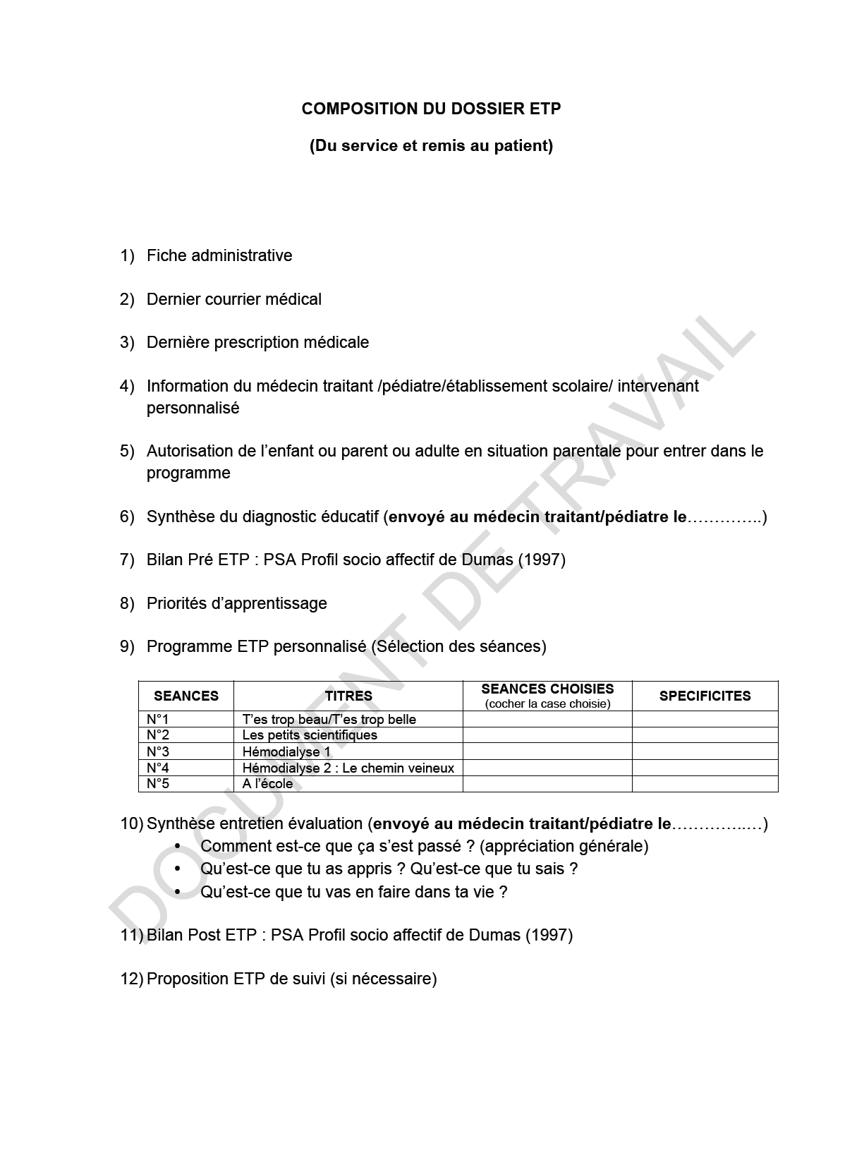
Exemple de construction en cours de dossier ETP

Slide 13

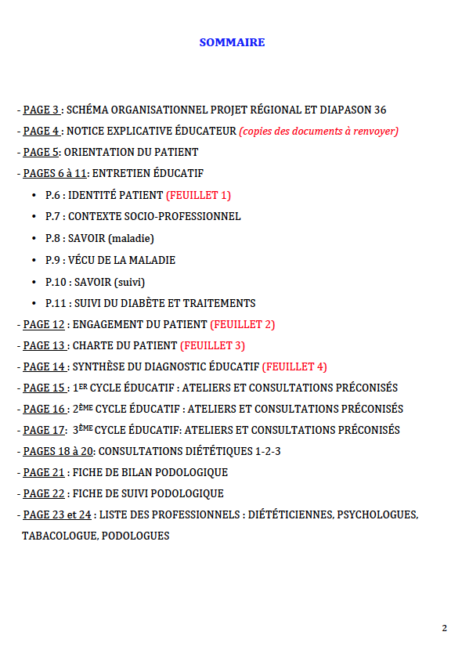
Exemple dossier d’éducation

Slide 14
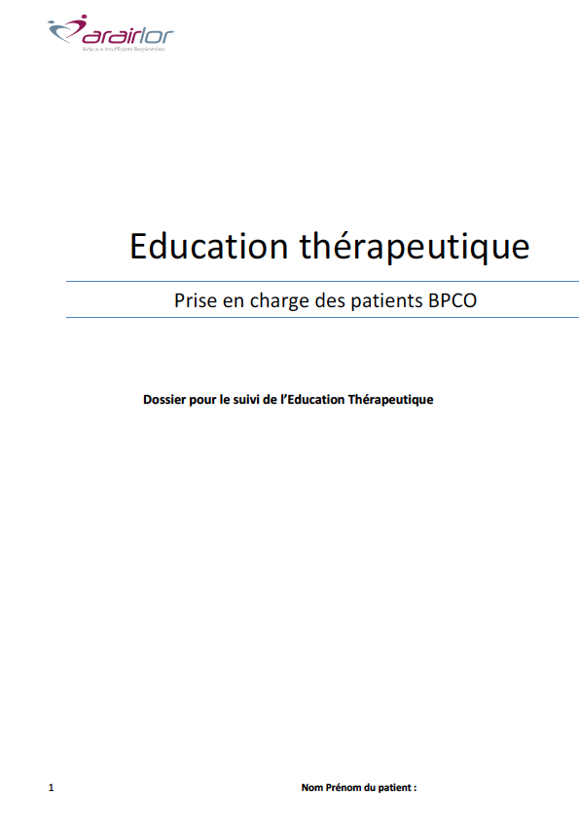
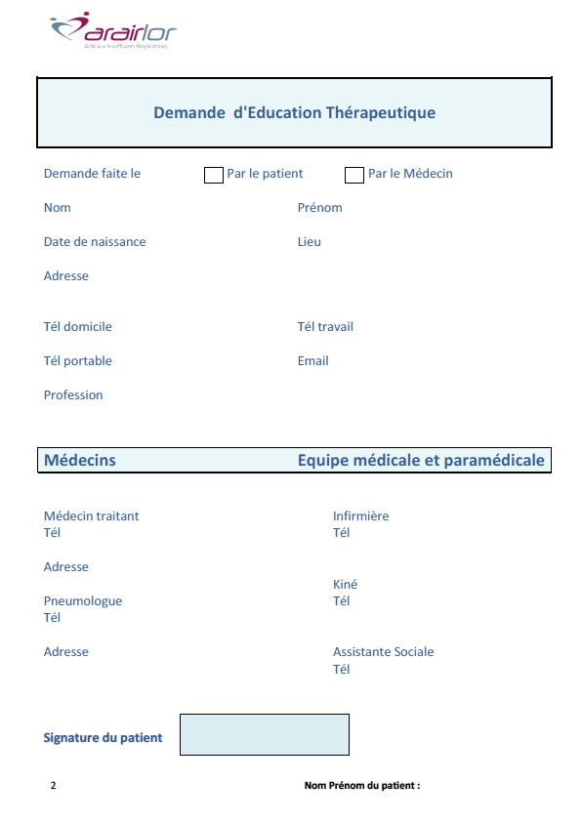
Exemple dossier pour le suivi de l’ETP.

Slide 15

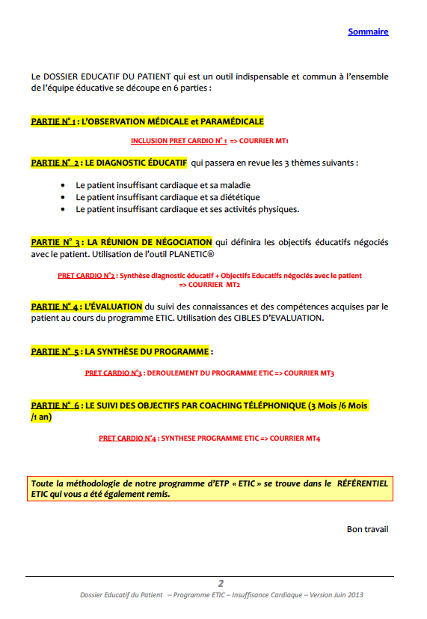
Exemple dossier pour le suivi de l’ETP.

